Slide 1
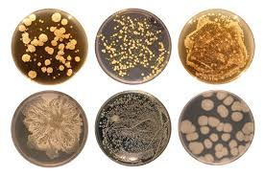
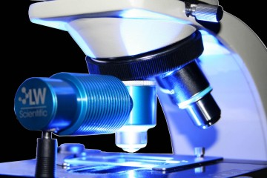
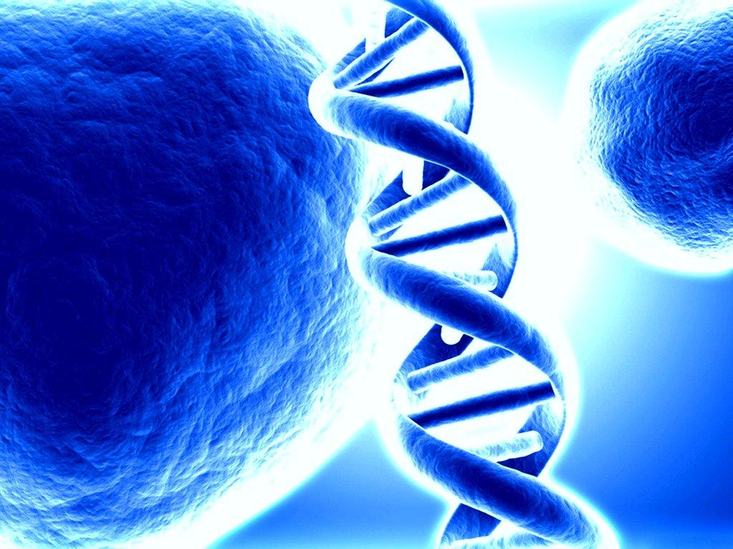
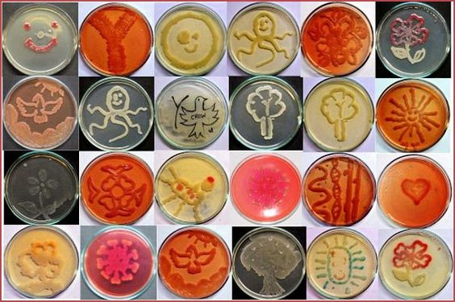
علم الاحياء المجهرية
MICROBIOLOGY lac.1

Slide 2
الفصل الاول
مبادئ علم الإحياء المجهرية Microbiology
مفهوم علم الإحياء المجهرية
العلم الذي يعنى بدراسة تلك المجموعة من الكائنات الحية التي تتميز بصغر حجمها والتي لاترى بالعين المجردة لذا يتم استخدام المجهرMicroscope لرؤيتها ، من هنا سميت بالإحياء المجهرية او الكائنات الدقيقة. ويبحث علم الأحياء المجهرية في تركيب وتكاثر وفسلجة وتصنيف ووراثة الأحياء المجهرية وتوزيعها في الطبيعة وعلاقتها مع بقية بالكائنات الحية .
المجاميع الرئيسية للاحياء المجهرية :
تشتمل الأحياء المجهرية على مجموعة هائلة من الكائنات يمكن وضعها في المجاميع الرئيسية التالية :
1-البكتريا Bacteria
2- الفطريات Fungi وتقسم الى قسمين هما أ-- الاعفان Moulds
3- الطحالب Algae ب – الخمائر Yeasts
4- الابتدائيات Protoza
5- الفايروسات Viruses
اما العلوم التي تدرس هذه المجاميع هي على التوالي :
1- Bacteriology
2- Mycology
3- Phycology (Algology)
4- Protozoology
5- Virology

Slide 3
ونظرا لوجود اعداد هائلة من هذه الكائنات في الطبيعة وعلاقتها المباشرة وغير المباشرة بحياة الانسان الصحية أوالاقتصادية لما لها من دور في تفسخ وفساد الاغذية ومساهمة البعض منها في صناعة الكثير من المنتجات الغذائية والاغذية المتخمرة وامكانية تسخير البعض منها في الحصول على مركبات عضوية مختلفة ذات استخدامات طبية وصناعية وزراعية والادوار المهمة التي تؤديها هذه الكائنات في تحسين خواص التربة واكمال دورة العناصر المختلفة في الطبيعة مثل C,S,N,P .
ولاهمية البعض منها وعلاقتها بأمراض النبات فأن علم الاحياء المجهرية تشعب الى علوم اخرى مثل
Food Microbiology ,
Air Microbiology ,
Water Microbiology ,
Soli Microbiology ,
Medical Microbiology وهكذا......
كما ان بعض فروع هذا العلم يهتم بدراسة جوانب معينة ومحددة من فعالية هذه الكائنات مثل
... Microbial Enzymes , Microbial Technology , Microbial genetics ,
و يحتاج من يهتم بدراسة المايكروبايولوجي والتخصص فيه كعلم ، يحتاج الى خلفية علمية حول بعض العلوم الاساسية كالكيمياء الحيوية والعضوية وعلم الحياة والفسلجة وغيرها

Slide 4
ويذكر ان عين الإنسان لا يستطيع تميز الأجسام التي تقل أقطارها عن ملم واحد تقريبا،
الحجوم والاشكال SHAPE & SIZE
) مايكرونµ الابعاد ( | نوع البكتيريا
0.4 - 2 µ | Cocci
0.2 - 0.5 µ | Smallest bacilli
1 - 3 µ | Large pathogenic bacilli
4 - 20 µ | Non- pathogenic bacilli
1 - 14µ | Spirlla
0.01- 0.2 µm | Viruses
2 - 4 µm | Fungi
7 - 8 µm | RBC

Slide 11
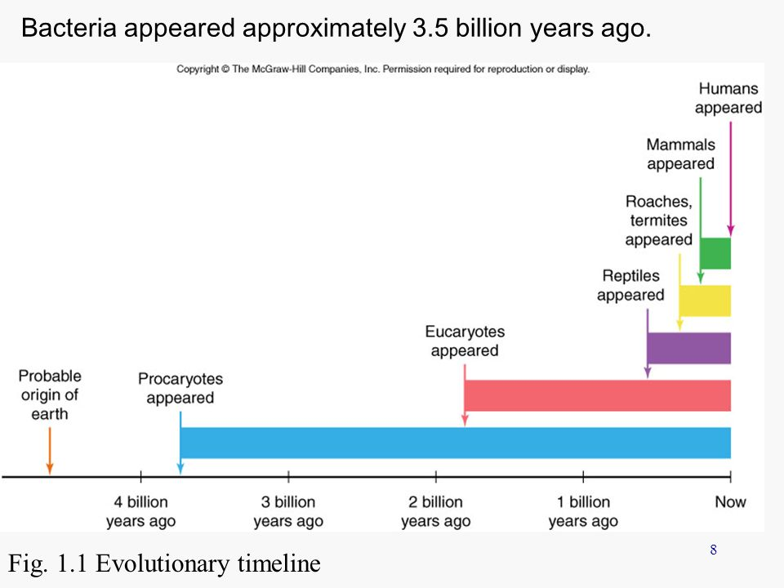
نشوء الاحياء المجهرية
يرجع نشوء البكتيريا الى 3.5 بليون سنة مضت
يعود تاريخ حقيقية النواة الى 1.8 بليون سنة
النشوء الاول لحقيقية النواة في الخط التطوري شمل الفطريات والنباتات ومتعددة الخلايا ثم الانسان

Slide 12
تواجد الاحياء المجهرية
توجد في كل مكان تقريبا في الطبيعة ,وفي عناصرها الرئيسية الثلاثة ، الماء والهواء والتربة ، ولانها موجودة في الهواء لذا فمن المتوقع وجودها في كل مكان يكون على تماس مع الهواء او ان الهواء يصل الى ذلك المكان .
تختلف كثافة الاحياء المجهرية من مكان الى اخر بما يوفره هذا المكان من متطلبات النمو والبقاء والتكاثر .
تتباين الاحياء المجهرية نوعا وكما من حيث الكثافة العددية باختلاف الاماكن والظروف البيئية المتوفرة في تلك الاماكن كالحرارة والاس الهيدروجيني والتغذية والضغط التنافذي وكمية الاوكسجين ، وهي عوامل تمارس ضغوطا انتخابية على الاحياء المجهرية فتلغي وجود البعض منها وتوفر فرصة لحياة البعض الاخر منها ، فالاحياء المجهرية الموجودة في الينابيع الحارة تمثل مجموعة الاحياء المجهرية التي تستطيع العيش والتكاثر في درجات الحرارة العالية ، بينما معظم الاحياء المجهرية المسببة لفساد الاغذية المعلبة -حيث لايوجد الاوكسجين- وهي تلك اللتي تسمى بالبكتريا اللاهوائية ........الخ .

Slide 13
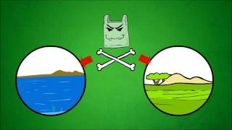
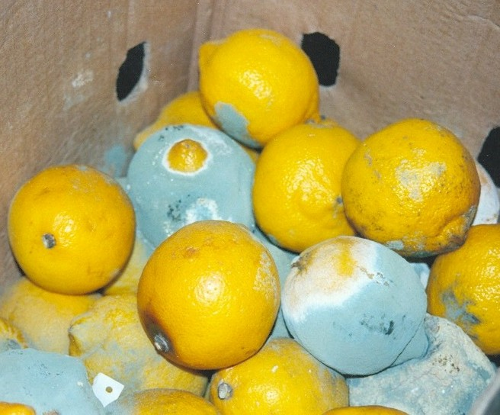
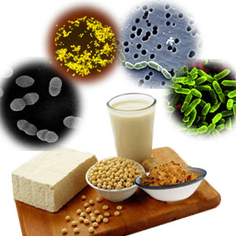
اهمية الاحياء المجهرية
تعتبرالاحياء المجهرية اول الكائنات الحية المساهمة في عملية البناء الضوئي Photosynthesis .
تشكل نواتج البناء الضوئي من قبل الاحياء المجهرية (متضمنة الطحالب ) اكثر من 50% من مجموع نواتج التركيب الضوئي على سطح الارض وبذلك تساهم في انتاج الجزء الاكبر من الاوكسجين في الغلاف الجوي .
المساهمة الفعالة في في الحفاظ على نسب المكونات الرئيسة في النظام البيئي لكل من الهواء والتربة والمياه من خلال عمليات التحلل أو التعفنdecompositionوتدويرالمغذياتrecycling Nutrient.
تدخل الاحياء المجهرية في مجالات تصنيع كثير من المنتجات الغذائية كـ (صناعة الالبان ، المعجنات ، الكحولات، ..... ).
مصدر رئيس لانتاج الكثير من المركبات ذات الاهمية الطبية كـ (انتاج الانزيمات ، المواد الصيدلانية ، الهرمونات ........)

Slide 14
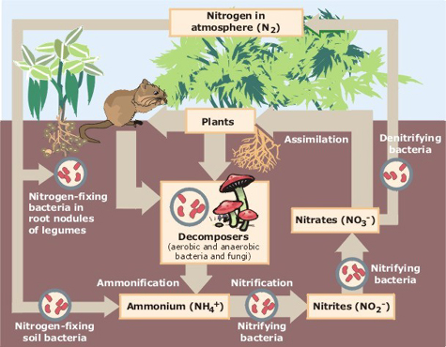

Slide 15
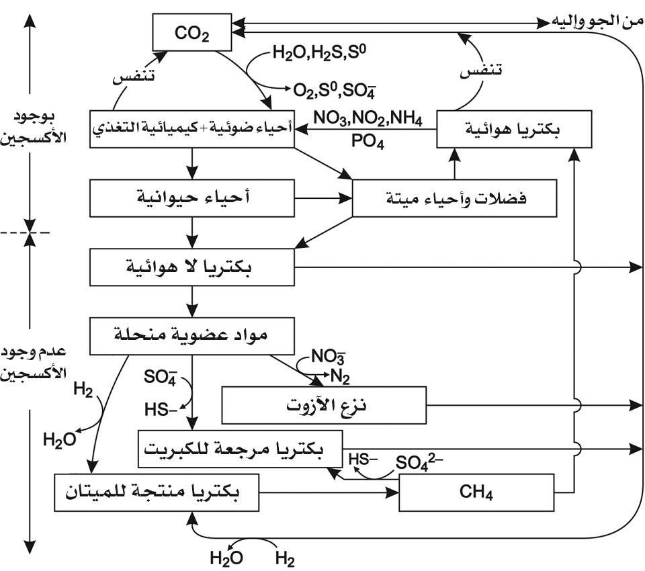

Slide 16
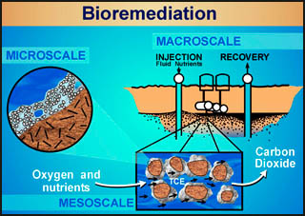

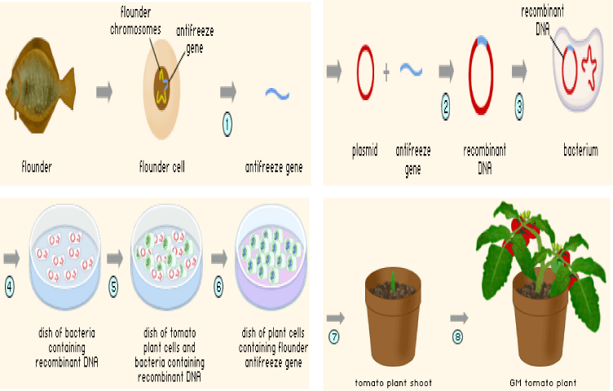
استخدام الانسان للاحياء المجهرية
يستخدم عدد غير قليل من الاحياء المجهرية لمعالجة المشاكل البيئية والزراعية والطبية ومنها في مجالات
التكنولوجيا الحيوية Biotechnology
الهندسة الوراثية Genetic Engineering
التحلل الحيوي ومعالجة النفايات Bioremediation
انتاج الطاقة البديلة) الطاقة الخضراء(Green Energy

Slide 17
اكتشاف الاحياء المجهرية
يرتبط اكتشاف الاحياء المجهرية بتطور المجهر.اول من صمم نواة للمجهر المركب صانعوا النظارات في هولندا زكريا يانسون وجونز Johannes and Zacharias janssen في عام 1590 حيث وجدوا عند وضع عدستين محدبة في انبوب معدني نحصل على قوة تكبير للاشياء.وفي عام 1624 صنع العالم الايطالي Galielo بصورة علمية الـ Telescope و Microscope.
في عام 1658 صنع العالم Athanasius Kricher المجهر الطبي Medical Microscopy (يكبر 32 مرة). رغم وجود بعض الدلائل في التاريخ البشري من ان الانسان قد عزى بعض المشاكل الصحية او الامراض التي يتعرض لها الى كائنات غير مرئية الا ان لم يتمكن احد من رؤية هذه الكائنات الا في عام 1675اذ قام التاجر الهولندي Anton van leeuwenhoek بفحص قطرة ماء كبيرة باستعمال عدسة زجاجية صقلها بمهارة اذ كان مولع بصناعة العدسات. وقد بلغت قوة التكبير لمجهر لفينهوك بين الى 50 الى 300 مرة.
ساهم العالم الهولندي Anton van leeuwenhoek بالانجازات التالية:
1- يعتبر المكتشف الاول لعالم الاحياء المجهرية وخاصة البكتريا لذا يعتبر Father of bacteriology.
2- اول من وصف المايكروبات (البكتريا والابتدائيات) تحت المجهر ووصف الاشكال المختلفة للبكتريا ( bacilli و cocci) وتجمعاتها في الانسجة المصابة.
3- صنع مجهر اكثر تطوراً مما سبق الاخرين.

Slide 19
الموقع التصنيفي للاحياء المجهرية ضمن عالم الكائنات الحية :
تقع ضمن عالم الكائنات الحية حيث كانت الكائنات الحية قبل اكتشاف الاحياء المجهرية تقسم الى قسمين او مملكتين الحيوانية والنباتية وكان الفيصل في هذا التصنيف هو البناء الضوئي و اذا كانت الكائنات القادرة على البناء الضوئي تصنف مع النباتات والباقية صنفت مع الحيوانات ,
ومع اكتشاف الاحياء المجهرية حاول العلماء ايجاد موقع تصنيفي لها بين الكائنات الراقية المصنفة في المملكتين الحيوانية والنباتية فقد عدت الكائنات الحية وحيدة الخلية التي تحتوي على غلاف مرن شبيه بغلاف الخلايا الحيوانية مثل الابتدائيات من الحيوانات وصنفت مع مملكتها ,اما الطحالب فقد صنفت مع النباتات لقدرتها على البناء الضوئي ولامتلاكها جدار خلية صلب يشبه جدار الخلية النباتية ، كما صنفت الفطريات والبكتريا ضمن المملكة النباتية لاسباب غير واضحة في كثير من جوانبها .
وقد استمر القبول بهذا التصنيف غير الدقيق للاحياء المجهرية حتى عام 1866 حيث اقترح هيكل Ernest Heackel احد تلامذة دارون وضع الاحياء المجهرية في مملكة مستقلة للأحياء المجهرية سميت الطليعيات Protista وتشمل هذه المملكة كل الكائنات الحية الخالية من التمايز النسيجي (عدم وجود الانسجة) Differrntial Tissue اي الكائنات التي لا ترتقي خلاياها الى مستوى أنسجة متميزة ,ويضم وحسب هذا التعريف جميع الكائنات الحية الدقيقة التي كانت معروفة حتى ذلك الوقت من البكتريا والابتدائيات والفطريات والطحالب ،

Slide 20
*وكان الاعتماد في هذا التصنيف على الصفات المظهرية تحديدا وسمي بتصنيف هيكل ذي الثلاثة ممالك Heackel three kingdoms وهي المملكة الحيوانية ،والنباتية ، والطليعيات ...
اما النظام التصنيفي ذي الخمس ممالك Five kingdoms والذي وضعه العالم وبتكر Whitaker عام 1969 ويقدم على توزيع الكائنات الحية الى خمس ممالك مقسمة الى ثلاث مستويات من الرقي وتشمل احدى هذه المستويات مملكة مستقلة هي المونيرا Monera وتضم الكائنات الحية البدائية النواة Procaryotic )) ))،
*كما يشمل المستوى الاخر مملكة اخرى هي الطليعيات Protista وتضم الكائنات الحية احادية الخلية وحقيقية النواة (Eucaryotic) )) اما المستوى الثالث من الرقي فتشمل على ثلاث ممالك هي مملكة الفطريات والحيوانية والنباتية ويعتمد توزيع الكائنات في الممالك الثلاث الاخيرة على طريق تغذية هذه الكائنات
*وحسب هذا النظام فأن المونيرا تمثل الشكل القديم من الحياة وان عملية التطور أدت الى نشوء الطليعيات وعانت الكائنات تطورات لاحقة فتكونت الاحياء التي تنطوي تحت الممالك الثلاثة الباقية حسب نظرية وتكر

Slide 21
تقسيم Whitaker 1969 ويتكر للكائنات الحية :
مستوى الرقي الأول وفيه تقع مملكة المونيرا Monera وتضم جميع الأحياء بدائية النواة مثل البكتريا .
مستوى الرقي الثاني وفيه تقع مملكة الطليعيات Protista جميع الكائنات الحية وحيدة الخلية حقيقية النواة مثل البروتوزا .
مستوى الرقي الثالث ويشمل :
Plantae النباتات الراقية القائمة على البناء الضوئي .
Animalia الحيوانات المختلفة القائمة بعملية الهضم .
Fungi متعددة الخلايا حقيقية النواة تتغذى بطريقة الامتصاص .
وقد قام العالم كارول ووز Carl Woese عام 1980في محاولة لحسم الخلافات المتعلقة بتصنيف الكائنات الحية وبالاستفادة من علم الحياة الجزيئي المتطور Molecular biology )العلم الذي درس الكائنات الحية على مستوى الجزيئات الداخلة في تركيب اجزاءها الخلوية المختلفة )فقد وضع الباحث كارل ووز عام 1980 نظاما تصنيفيا اخر:
طليعيات حقيقية النواة Eucaryotes Protistaوتشمل الطحالب والابتدائيات والفطريات والاعفان المخاطية .
الأحياء بدائية النواة Procaryotes مثل البكتريا والبكتريا القديمة والسيانو بكتريا .

Slide 22
الكائنات بدائية النواة Procaryotes والحقيقية النواة Eucaryotes :
خلايا حقيقية النواة Eukaryotic cell :
ان الاختلاف الرئيسي هو النواة تحتوي على المادة النووية بصورة كروموسومات مؤلفة من DNAوبروتينات قاعدية عبارة عن الهستونات Histons ، وتكون الكروموسومات متجمعة في موقع معين من الخلية ومحاطة بغشاء يعرف بالغشاء النووي . كمــــا ان الخلايا حقيقية النواة تحــــتوي على عضيات اخرى محـــــاطة بـــــالغشاء كـــ بيوت تخليق الطـــــاقة ( المايتوكوندريا ) والبلاستيدات الخضراء وعضيات ابناء الضوئي في الخلايا النباتية والطحالب ومثل هذه العضيات لا نجد لها اثر في خلايا بدائية النواة .
خلايا ابتدائية النواة Prokaryotic cell :
هذه الخلايا لا تحتوي نواة حقيقية بل تكون مادتها النووية على شكل جزيئة واحدة من DNAدائرية حلقية مغلقة النهايتين تساهميا وغير مرتبطة بالهستونات وقد تسمى تجاوزا كروموسوم وتكون سائبة في الخلية متصلة بالغشاء السايتوبلازمي في نقطة محددة توفر لها نوعا من الاستقرار داخل الخلية وغير محاط بالغشاء وتدعى المنطقة التي تتواجد فيها بالمنطقة النووية وليس بالنواة. ووظيفة DNA في بدائية النواة كوظيفة الكروموسومات في حقيقية النواة رغم كونها اقل تعقيدا من الكروموسوم كما مر كما وانها تخلو من العضيات الموجودة في حقيقية النواة وفي ما يلي الفروقات الاساسية بين خلايا حقيقية النواة وبدائية النواة .

Slide 23
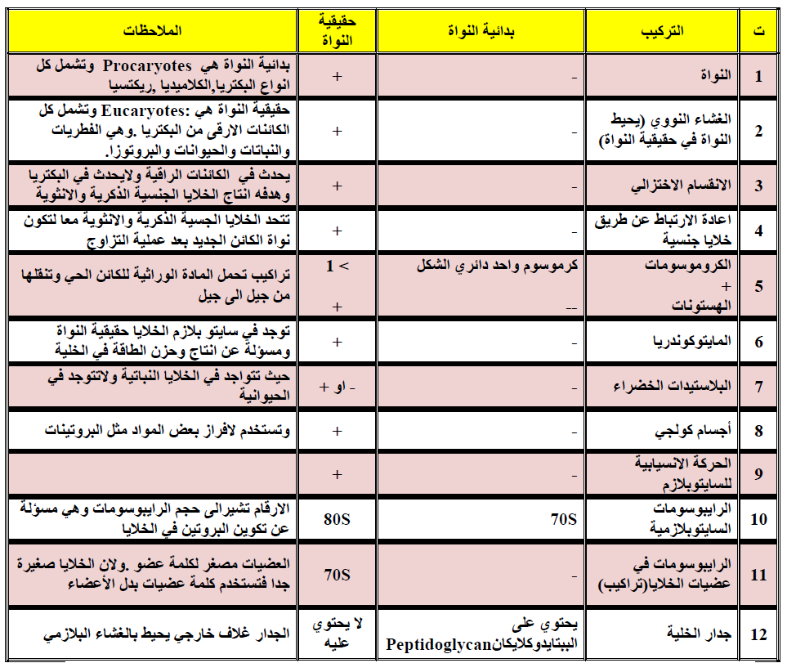
جدول يشير الى الفروقات بين الخلايا بدائية النواة والخلايا حقيقية النواة

Slide 24
اصل الحياة والنظريات الخاصة باصل الحياة
لم يعرف القدماء شيئا عن الكائنات المجهرية اوالتطور او نشوء الاحياء من اصل حي, فكان الاعتقاد السائد هو ان الكائنات الحية تنشأ من اصل غير حي وهذا ما يعرف بالنشوء الذاتي Spontaneous generation وحسب هذا الاعتقاد تنشأ الضفادع والفئران والنحل وغيرها من الحيوانات من الطين والجثث المتفسخة وماء المطر او الضباب. ويعتقد فريق اخر من العلماء في تلك الحقبة من الزمن بان الاحياء الراقية من نبات او حيوان لاتتوالد الا من كائنات حية تشبة ابويها.
ساهم عدد من العلماء في دحض نظرية النشوء الذاتي, ومنها تجارب الغليان التي اجراها العالم لويس باستور, بغلي المرق المغذي في وعاء ذوعنق ضيق لقتل كل اشكال الحياة ثم اغلاقه باحكام بسداد قطني لمنع دخول الهواء الا انه اصبح عكراً بعد ازالة السداد بعد فترة زمنية محددة. ثم توغل باستور عمقا في هذه التجارب, فاستعمل دورقا برقبة طويلة منحنية تشبه رقبة الوزة حيث يتيح هذا الدورق مرور الهواء بحرية من خلال رقبته, وعند تسخين الدورق لمدة مناسبة ثم تركها لم يلاحظ باستور اي نمو الا بعد كسر رقبة الدورق حيث يتحول المرق الى شكل مضبب بعد ان كان رائقا وذلك خلال بضعة ايام, وعند ذلك استنتج ان مصدر الكائنات واصولها ليست النماذج نفسها وانما جاءت اليها من الهواء.ولهذا يعتبر مؤسس علم البكتريا.

Slide 26
للعالم Louis – Pasteur (1822-1895) عدة انجازات في هذا المجال منها:
1- اقترح طريقة لحفظ الخمور والحليب تسمى البسترة Pasteurization .
2- قام بتجارب التخمير والذي اظهر ان هناك احياء مجهرية لا تستطيع العيش بوجود الهواء اطلق عليها الاحياء اللاهوائية Anaerobic . وان عمليات التخمير تحتاج الى نوع من الاحياء المجهرية.
3- وصف بكتريا المكورات العنقودية staphylococcus والبكتريا المسبحية Streptococcus والبكتريا المسببة للموت الغازي gas gangrene.
4- ادخال مبدأ السمية (Virulence) والاضعاف Attenuation حيث اوضح ان بامكان المزرعة البكتيرية المضعفة من ان تعمل كلقاح اي انها تمنح الانسان مناعة ضد اي اصابة لاحقة بالسلالات السامة لنفس النوع البكتيري.
5- طور علاج لطفل مصاب بفايروس داء الكلب rabies.
6- ان الميكروبات موجودة في الهواء.
7- ان عمليات الغليان لمدة ساعة واحدة تكفي لقتل الاحياء المجهرية (الخضرية).الا ان هذا لم يكن صحيح اذ ان مؤيدي النظرية الذاتية طعنوا في دقة تجارب لويس ( في الواقع ان الاشكال الخضرية للاحياء المجهرية تقتل خلال ساعة من الغليان الا ان السبورات لا تقتل).

Slide 27
وفي هذه المدة جاء العالم البريطاني John Tyndal (1820- 1893 ) اول من وصف الاشكال الراكدة للبكتريا (السبورات) ,اذ انشأ طريقة لتحطيم اكثر اشكال البكتريا مقاومة (السبورات) حيث يتم غلي المادة العضوية بصورة متقطعة, وتنمو الابواغ الى خلايا خضرية تقتل بسهولة في الفترة التالية من الغليان وهذه التقنية تسمى Tyndalization.

Slide 28
ومن العلماء الذين خاضوا في بعض جوانب الامراض المعدية هو العالم البكتريولوجي الالماني Robert Koch (1843-1910) ومن انجازاته ما يلي:
1- وصف طريقة لتحضير المزارع البكتيرية على الاوساط الصلبة عام 1881 باستعمال مادة الـ gelatin
2 - نشر مقالاً عن الاصابات الحيوانات المختبرية.
3- اول من صبغ المسحات البكتيرية.
4- اكتشف ضمات الكوليرا عام 1883.
5- نشر ابحاثه عن عصيات السل Mycobacterium tuberculosis عام 1882.
6- نشر ابحاثه عن عصيات الجمرة الخبيثة Anthrax وشكلها وطبيعتها المرضية وطريقة الاصابة عام 1876.
تجارب كوخ التقليدية هذه لخصت على شكل فرضية اطلق عليها فرضية كوخ Kock's postulate والتي تعتبر لحد الان الاساس في تشخيص مسببات الامراض وهي على النحو التالي:
1- على الاحياء المجهرية ان تكون في جسم المريض.
2- يتحتم عزل الاحياء المجهرية من الحيوان المريض وتنميتها في مزرعة نقية.
3- الاحياء المجهرية المأخوذة من هذه المزرعة النقية يجب ان تحدث نفس المرض عندما تلقح بها حيوان اخر غير مريض.
4- يجب ان يحتوي الحيوان المختبري المصاب على الاحياء المجهرية قيد الدراسة

Slide 29
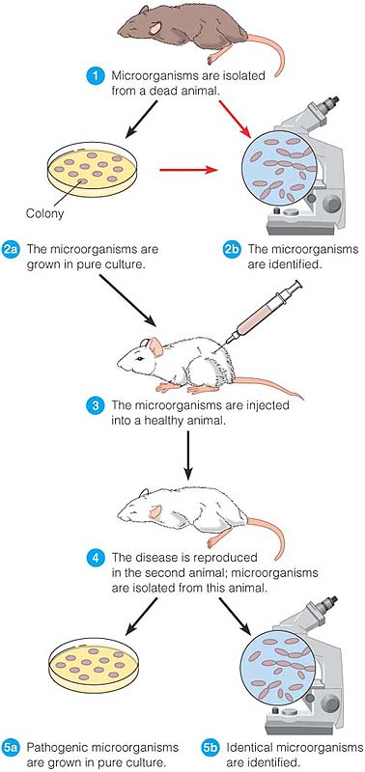
Application of Koch’s Postulates

Slide 30
نهاية المحاضرة الاولى

